Slide 1
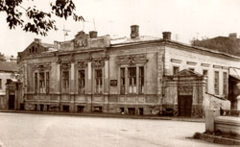
Музыкальное училище на Поварской улице в Москве

Slide 2
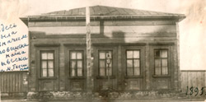
Первое здание училища в Гагаринском переулке

Slide 3
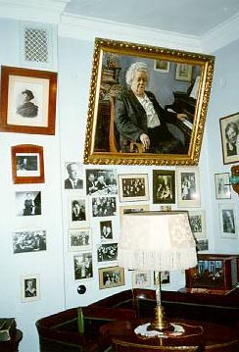
Мемориальный музей-квартира Е.Ф.Гнесиной

Slide 4
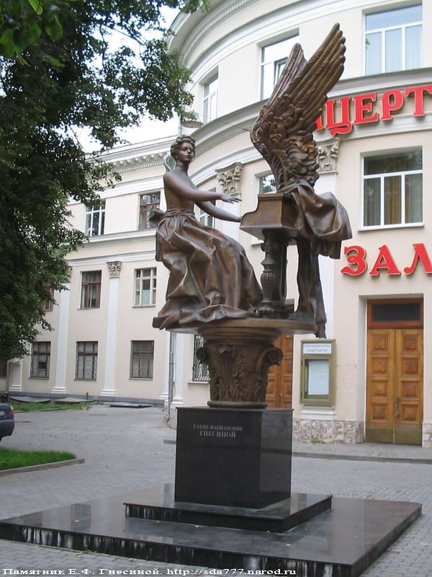
Памятник Е.Ф. Гнесиной

Slide 5
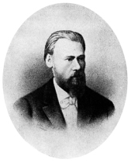
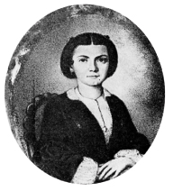
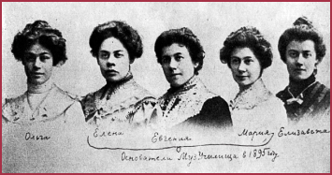
отец
мать
Фабиан Осипович,
Белла Исаевна
Сестры Гнесины: Ольга, Елена, Евгения, Мария, Елизавета

Slide 6
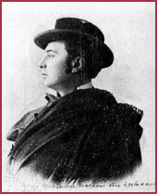
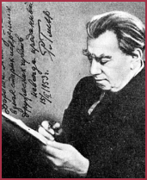
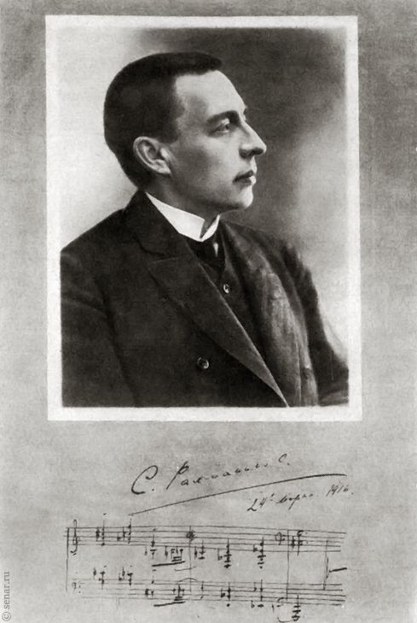
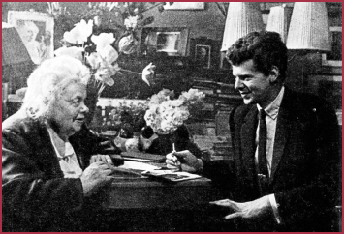
друзья
Учитель в Московской консерватории
Рейнгольд
Глиэр
Феруччо Бузони
Сергей Рахманинов
Е.Гнесина и В.Клиберн

Slide 7
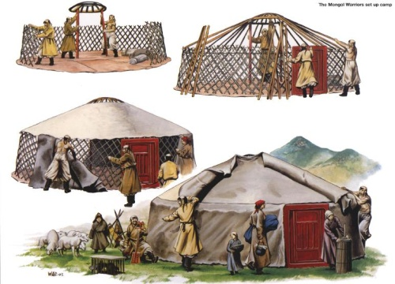
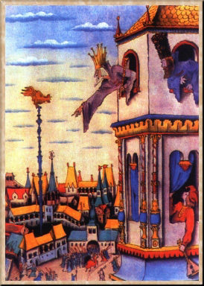
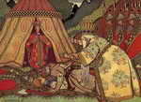
Иллюстрации к сказке А.С.Пушкина «Золотой петушок»
старинные шатры и кибитки
Шатер Шемаханской царицы.

Slide 8
Марш
фрагмент

Slide 9
Клич Петушка из оперы Н.А.Римского-Корсакова «Золотой Петушок»

Slide 10
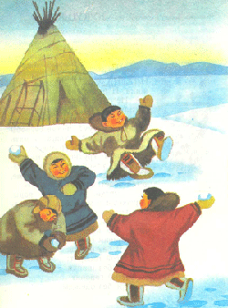
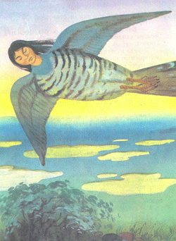
Ненецкая сказка о матери, превратившейся в кукушку

